Slide 1

Irondelle

Slide 2
Présentation
L’application a pour but d’aider les personnes porteuses d’un handicap physique.
Elle consiste en un bouton qui serait mis sur les fauteuils roulant et qui permettrait l’envoi d’un message avec la position grâce au téléphone relié en Bluetooth a ce dernier.

Slide 3
Matériel / logiciel utilisé
Pour l’application Android :
Android studio
Pour la télécommande
Une carte Arduino nano
Un Shield Bluetooth
Une led
Un bouton
Deux résistances de 330Koh
Câbles
Une batterie externe 5000mAh pour une utilisation toute la journée
Une mini breadBoard

Slide 4
Fonctionnement
Etape 1 (à faire uniquement à la première utilisation) :
Paramètre -> Bluetooth -> Activer le Bluetooth -> se connecter à la télécommande avec le code 1234 (possibilité de changer le nom et le code pin)
Etape 2 :
Configurer le téléphone avec le numéro à contacter
Etape 3 :
Connexion à la télécommande
Etape 4 :
Si le GPS n’est pas activé, l’activer.
Activer la 4G pour avoir l’adresse
Etape 5 :
Quand la personne a un problème il suffit qu’elle appuie sur le bouton

Slide 5
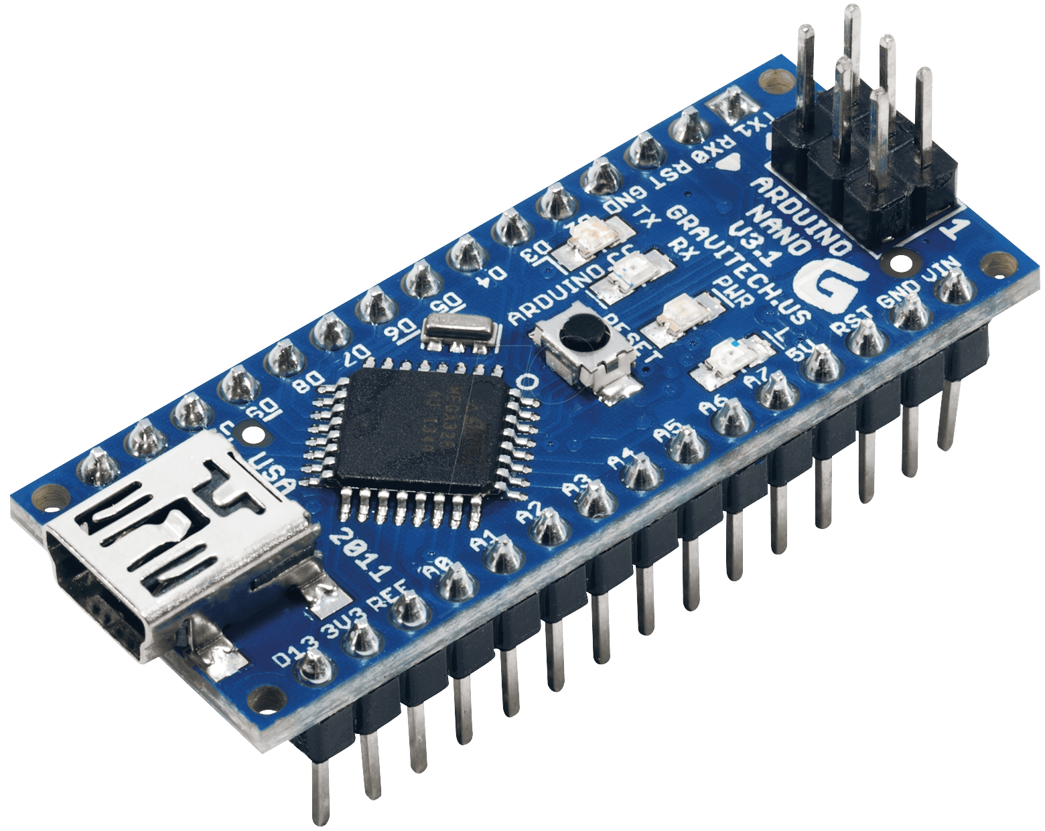
Introduction Arduino
Le microcontrôleur peut être programmé pour analyser et produire des signaux électriques, de manière à effectuer des tâches très diverses comme la domotique (le contrôle des appareils domestiques, éclairage, chauffage…), le pilotage d'un robot, etc.
Arduino peut être utilisé pour construire des objets interactifs indépendants (prototypage rapide), ou bien peut être connecté à un ordinateur pour communiquer avec ses logiciels

Slide 6

Introduction Android studio
Android Studio est un environnement de développement pour développer des applications Android

Slide 7
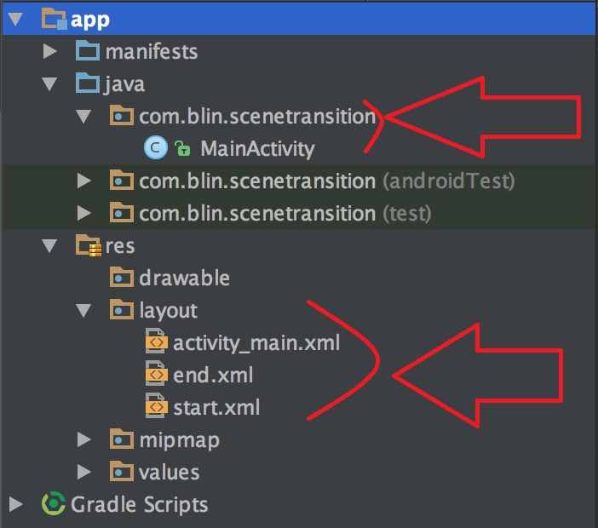
Faire une application Android
Installer Android Studio
Créer un projet avec votre version de téléphone
Les dossiers utiles pour débuter seront
Layout
Les fichiers a l’intérieur permettront de modéliser l’affichage
Dossier avec le nom du projet
Les fichiers a l’intérieur vont servir a faire les interactions avec l’affichage

Slide 8
Faire sa première application Android
Dans le layout principale positionner un vertical layout afin que l’affichage ne bouge plus, puis il suffit de placer vos élément a l’intérieur de ce dernier
Pour mettre une action sur un bouton il faut récupérer son id puis écrire ceci dans le code java
Button actBluetooth = (Button) findViewById(R.id.button9);
actBluetooth.setOnClickListener(
new View.OnClickListener() {
@Override
public void onClick (View v) {
Programme a faire
}};

Slide 9
Faire une application ARDUINO
Commandes importante pour débuter
pinMode(numeroDeL’emplacement, OUTPUT ou INPUT)
INPUT pour récupérer la position d’un bouton par exemple
OUTPUT pour éclairer une led par exemple
digitalRead(numeroDeL’emplacement)
Permet une récupération de la position du bouton
Déclaration de variable importante
int nom = …;
Déclare un nombre entier
float nom = …;
Déclare un nombre décimale
String nom = « texte »
Déclare une chaine de caractère
digitalWrite(numeroDeL’emplacement, HIGH ou LOW)
Allume ou éteint la led sélectionné

Slide 10
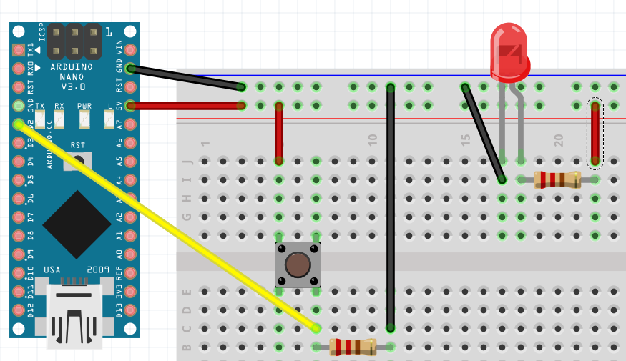
Branchement et code Arduino
Exemple :
int buttonPin = 2;
int ledPin = 13;
int buttonState = 0;
void setup() {
pinMode(ledPin, OUTPUT);
pinMode(buttonPin, INPUT);
}
void loop() {
buttonState = digitalRead(buttonPin);
if (buttonState == HIGH) {
digitalWrite(ledPin, HIGH);
} else {
digitalWrite(ledPin, LOW);
}
}

Slide 11
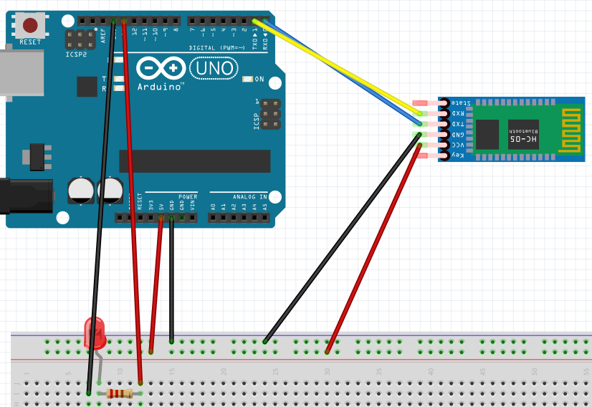
Communication entre Android et Arduino
Pour communiquer entre ces deux appareils il suffit de les connecter en bluetooth (il faut un shield bluetooth sur l’arduino)
Installer l’application:
Arduino Bluetooth Control
Grace a cette application vous pourrez meme communiquer en vocal avec l’arduino

Slide 12
Code Arduino
int pinLed;
String val;
void setup() {
pinLed = 13;
pinMode(13,OUTPUT);
Serial.begin(9600);
}
void loop() {
if(Serial.available()>0){
val=Serial.readString();
Serial.print(val);
if(val=="allume"){
digitalWrite(pinLed,HIGH);
}else if(val=="éteint"){
digitalWrite(pinLed,LOW);
}
}
}

Slide 13
Récupération du projet
Lien du fichier APK
https://github.com/PandaPoPy/arduino_thinkcode/tree/master/apk%20irondelle
Lien de l’application Arduino
https://github.com/PandaPoPy/arduino_thinkcode/blob/master/CodeArduino/messageUrgence.ino
Lien du projet avec les code sources
https://github.com/PandaPoPy/arduino_thinkcode

